Slide 1

XÂY DỰNG WEBSITE BÁN NÔNG SẢN BẰNG CÔNG NGHỆ ASP.NET
TRƯỜNG ĐẠI HỌC CÔNG NGHIỆP HÀ NỘI
Khoa công nghệ thông tin
ĐỒ ÁN TỐT NGHIỆP ĐẠI HỌC
GV hướng dẫn: TS. Phạm Văn Hà
Sinh viên thực hiện: Nguyễn Thế Quyền
Mã sinh viên: 1041260188
Lớp: ĐH CNTT1_K10

Slide 2
Project analysis slide 3
NỘI DUNG
CHƯƠNG 1
CHƯƠNG 2
CHƯƠNG 3
Hướng phát triển
Demo
Khảo sát hệ thống và tìm hiểu các nền tảng công nghệ mới hiện nay
Phân tích và thiết kế hệ thống
Kết quả đạt được

Slide 3

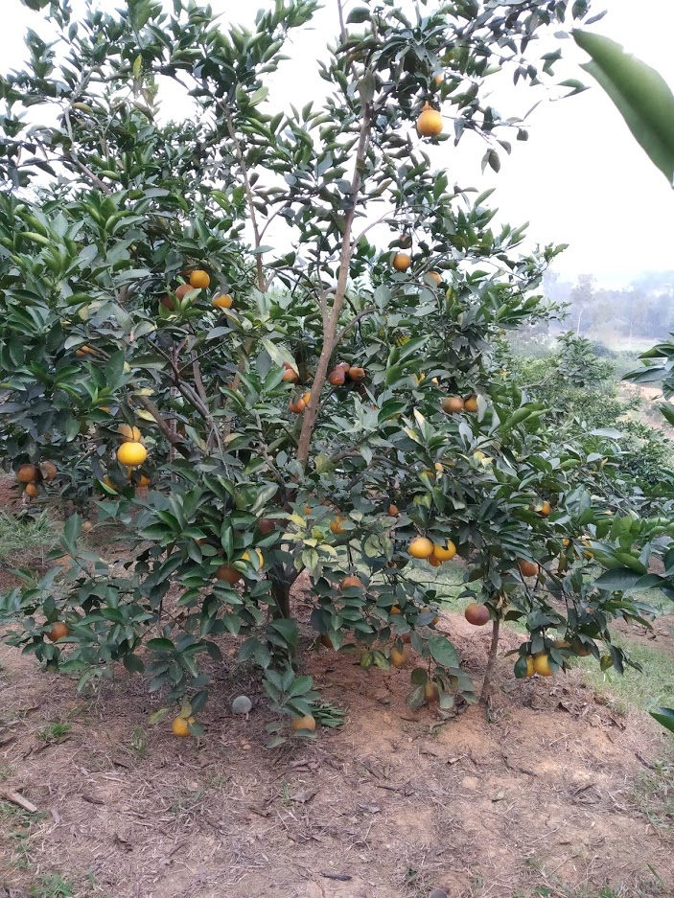
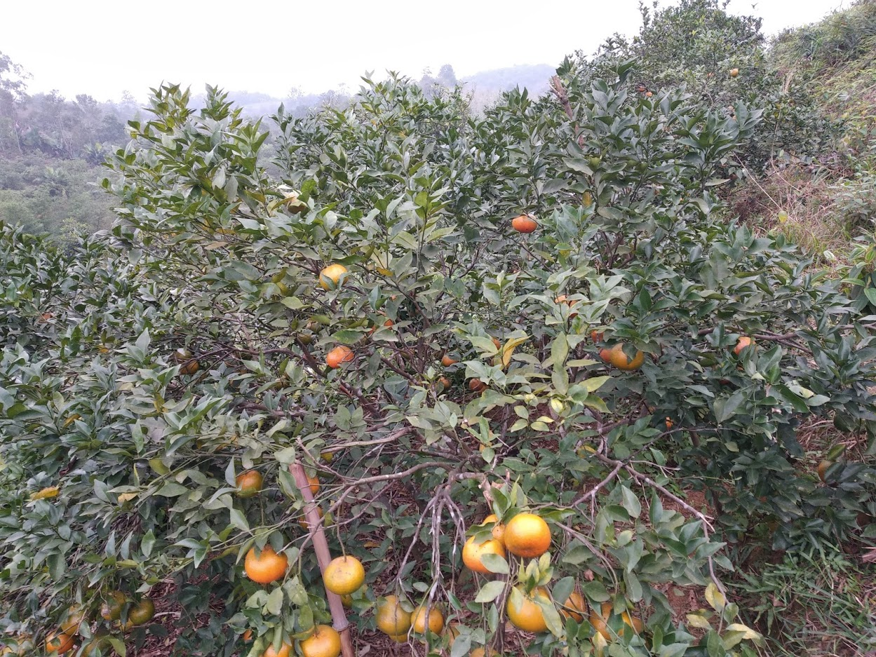
Project analysis slide 2
CHƯƠNG 1: KHẢO SÁT HỆ THỐNG VÀ TÌM HIỂU CÁC NỀN TẢNG CÔNG NGHỆ MỚI HIỆN NAY
KHẢO SÁT HỆ THỐNG
Đặt vấn đề?

Slide 4





Project analysis slide 2
CHƯƠNG 1: KHẢO SÁT HỆ THỐNG VÀ TÌM HIỂU CÁC NỀN TẢNG CÔNG NGHỆ MỚI HIỆN NAY
CÁC NỀN TẢNG CÔNG NGHỆ MỚI HIỆN NAY
Entity Framework
ASP.NET CORE
Agricultural
Products
Results API
LINQ
Boostrap 4
Json Web Token

Slide 5
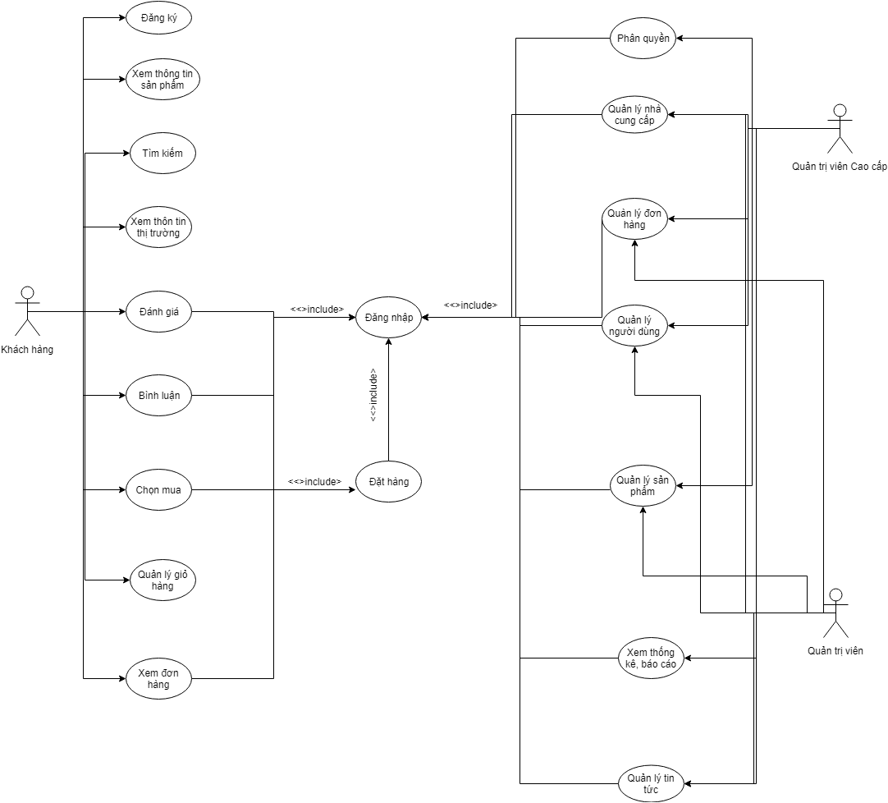
Project analysis slide 5
CHƯƠNG 2: PHÂN TÍCH VÀ THIẾT KẾ HỆ THỐNG
Use case tổng quan

Slide 6
Project analysis slide 5
CHƯƠNG 2: PHÂN TÍCH VÀ THIẾT KẾ HỆ THỐNG
Cơ sở dữ liệu

Slide 7
Project analysis slide 5

Slide 8
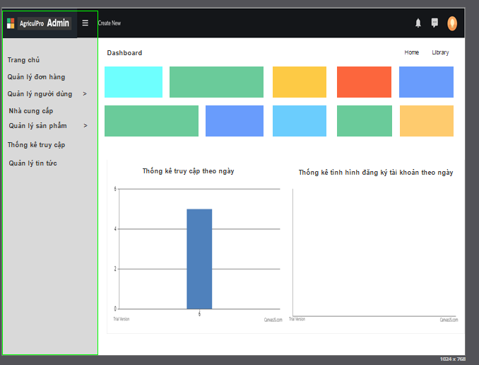
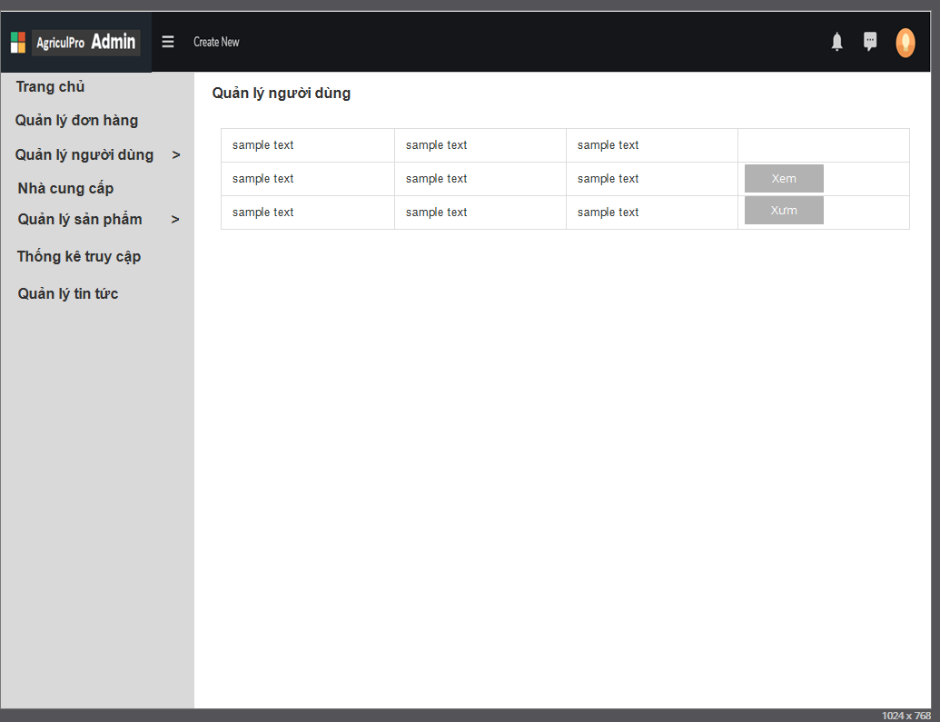
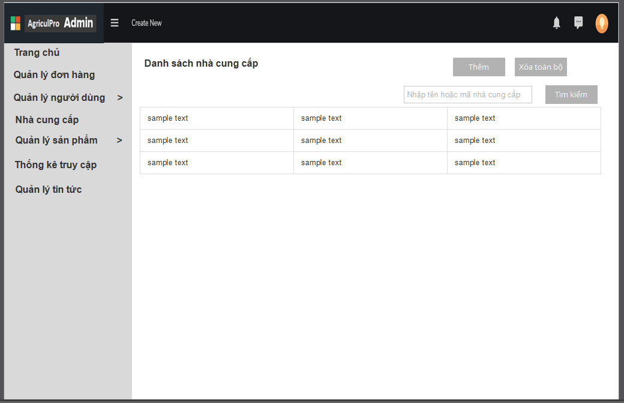
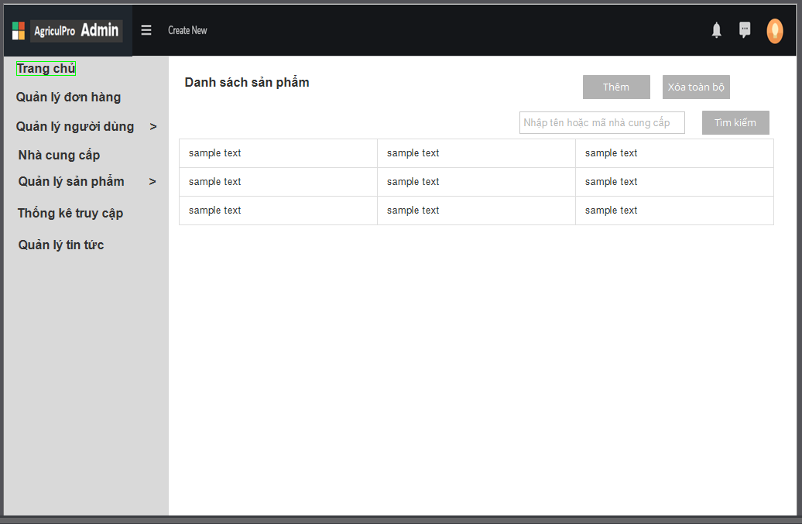
Project analysis slide 5
CHƯƠNG 2: PHÂN TÍCH VÀ THIẾT KẾ HỆ THỐNG
Giao diện

Slide 9
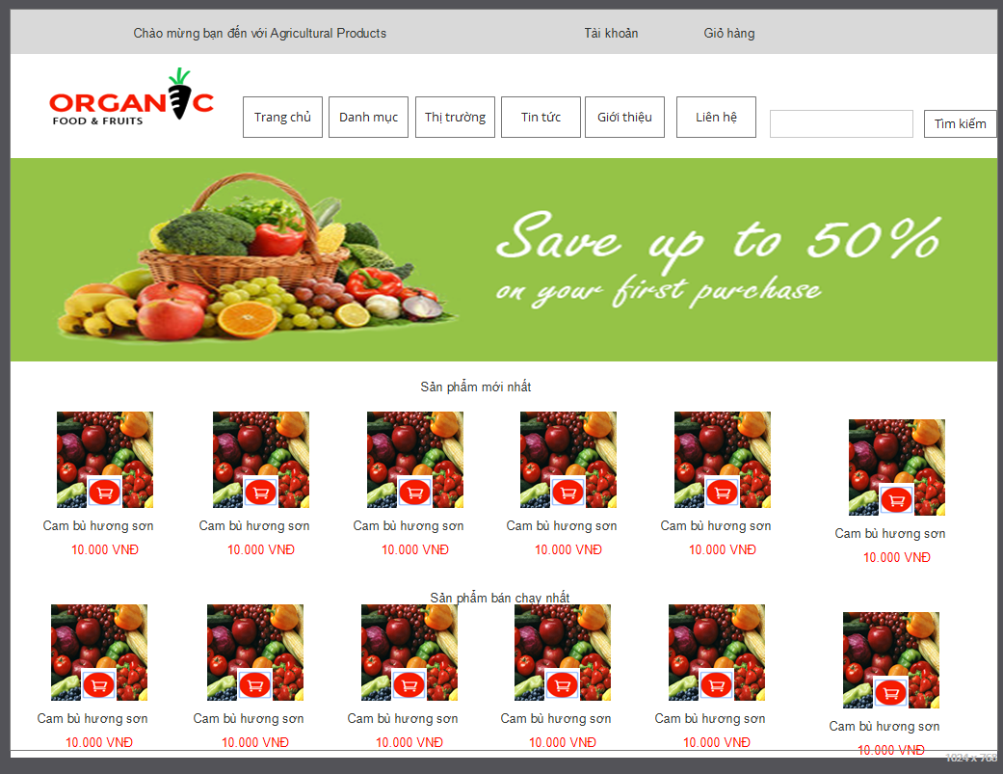
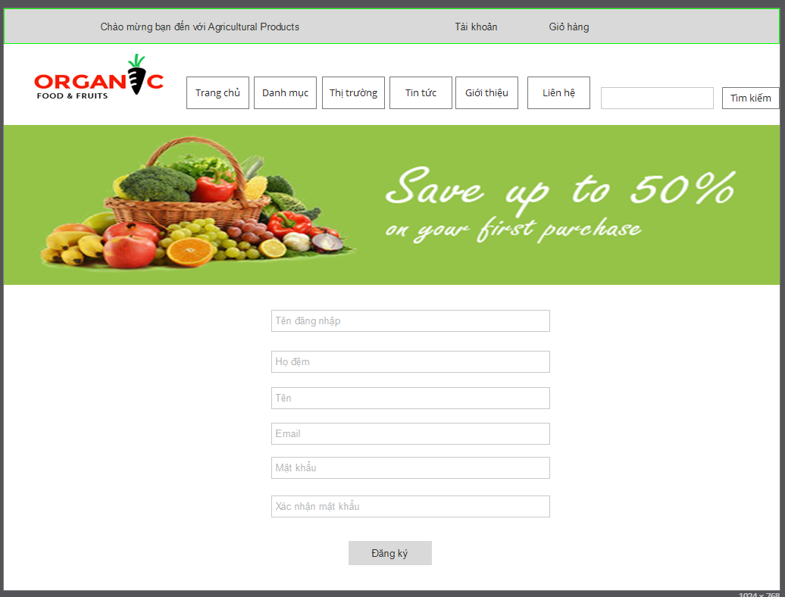
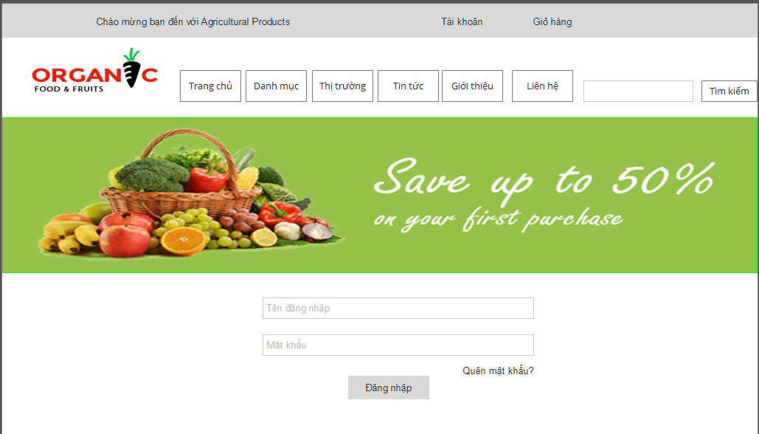
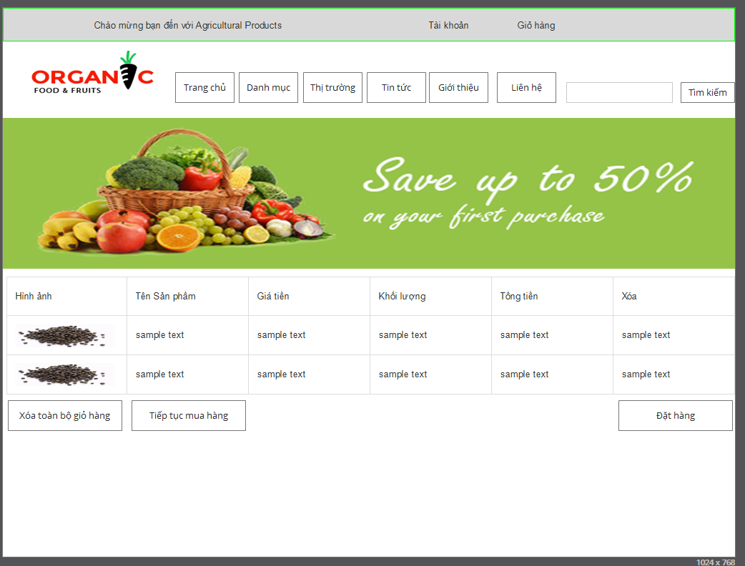
Project analysis slide 6
CHƯƠNG 2: PHÂN TÍCH VÀ THIẾT KẾ HỆ THỐNG
Giao diện

Slide 10
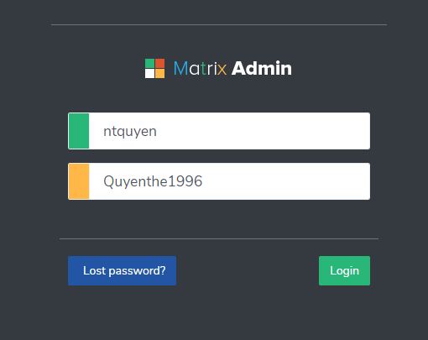
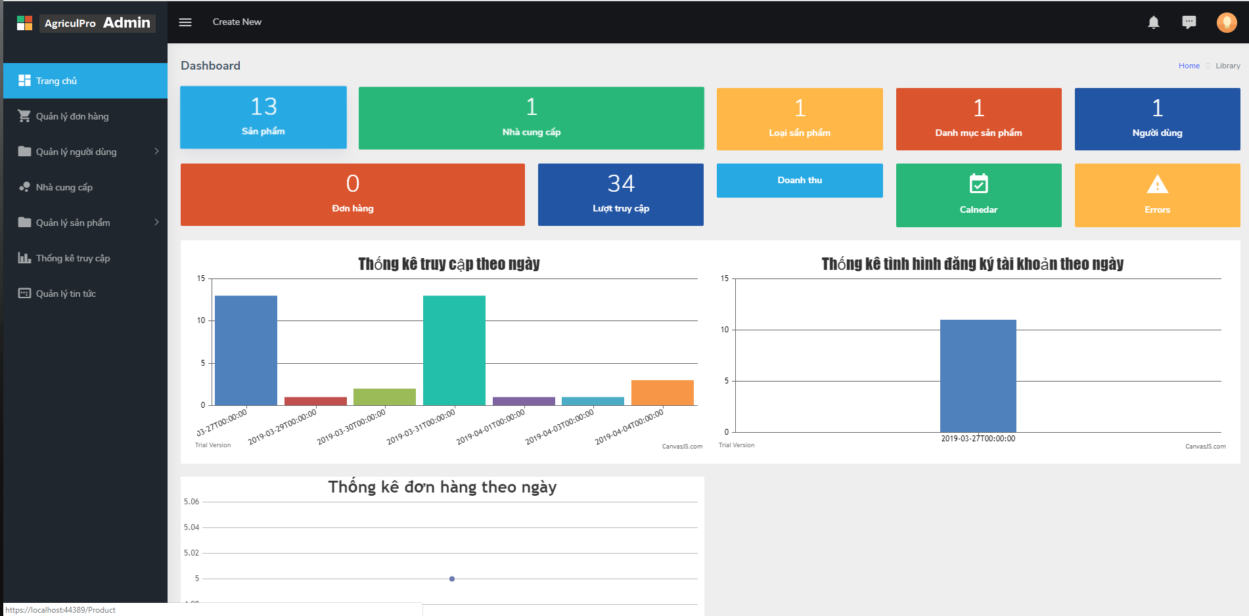
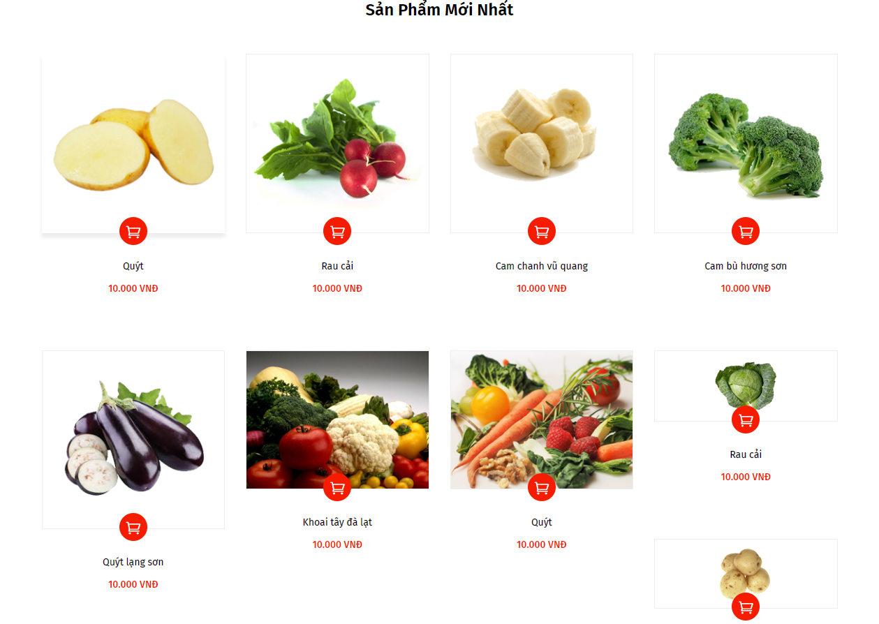
Project analysis slide 6
CHƯƠNG 3: KẾT QUẢ ĐẠT ĐƯỢC

Slide 11
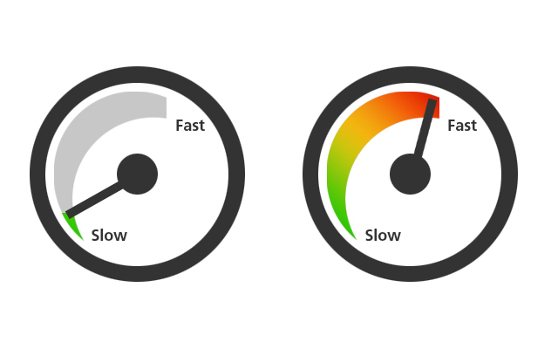

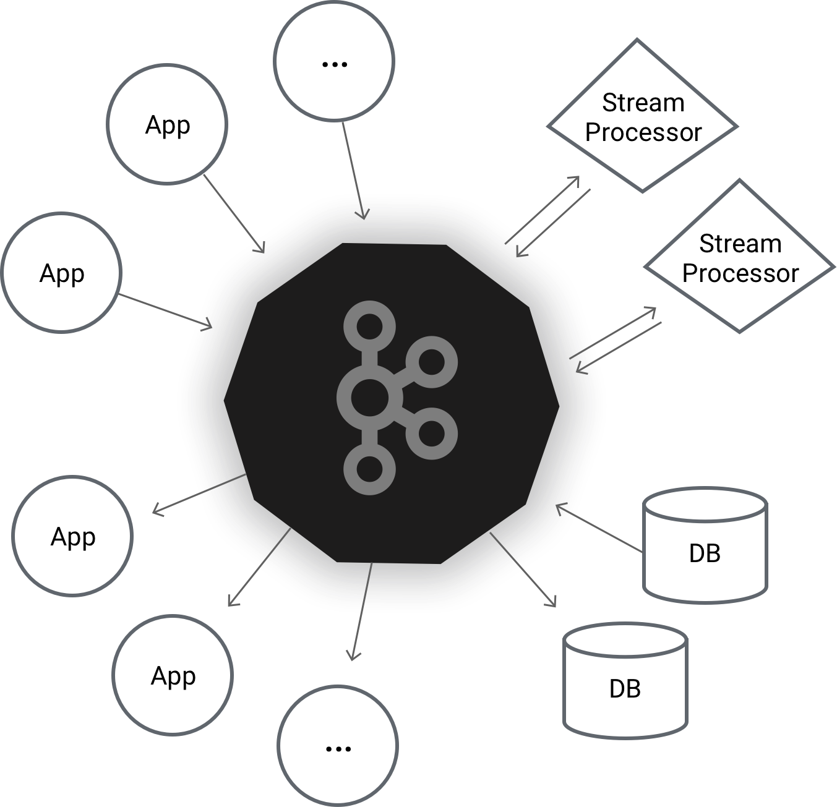
Project analysis slide 6
HƯỚNG PHÁT TRIỂN

Slide 12
Project analysis slide 6
DEMO

Slide 13
Thank You

